Slide 1
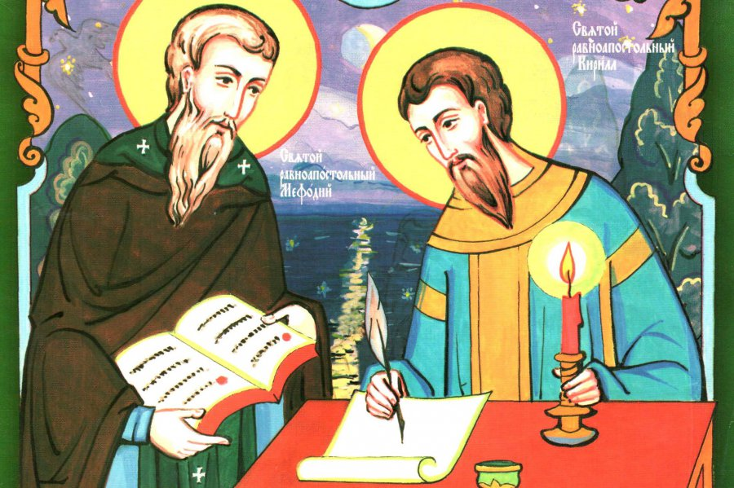
Викторина «Великое русское слово»
для детей и подростков от 7 до 17 лет
Составитель :
педагог-организатор отдела РМЖ
Мещерякова Е.А.

Slide 2
«Великое русское слово»
Цель: познакомить детей и подростков с историей создания славянской азбуки, русского алфавита; показать значение научного и просветительского подвига святых Кирилла и Мефодия.
День славянской письменности и культуры - праздник, который отмечается 24 мая. Он призывает почтить память просветителей святых Кирилла и Мефодия – создателей славянского алфавита.
Предлагаю вам ознакомиться с историей возникновения праздника День славянской письменности и культуры, а после ответить на несколько вопросов нашей
ВИКТОРИНЫ «ВОПРОС_- ОТВЕТ»
Правильные ответы вы сможете сверить нажав на «ОТВЕТ».

Slide 3
Кирилл и Мефодий
Родились братья Кирилл и Мефодий в византийском городе Солунь, в дружной и счастливой семье военачальника. В семье было 7 детей, и все они были усердны в учебе, знали несколько языков, в том числе и славянский. Старший – Мефодий служил воеводой, но вскоре оставил службу и удалился в монастырь, где получил высокий сан Иерея.
Младший, Константин, с детства отличался незаурядными умственными способностями. В 15 лет он свободно читал философские и богословские трактаты на нескольких языках. Благодаря своим способностям, Кирилл был взят ко двору императора, где окончил Высшую школу и за свою любовь к философии получил прозвище «философ».
Вскоре Константин удалился в монастырь к старшему брату, принял монашеский постриг и новое имя - Кирилл. У братьев зародилась мысль о создании славянской азбуки, чтобы обучать своих учеников и распространять христианство по территориям, на которых проживали славянские народы.
Братья много путешествовали, создавали книги и проводили богослужения на славянском языке, обучали людей грамоте, а учеников посвящали в священники.
Просветительский подвиг Кирилла и Мефодия высоко оценили не только славяне. Кирилл и Мефодий включены в список вселенских святых прославляемых христианами всех стран. Их деяния обогатили славянскую культуру.

Slide 4
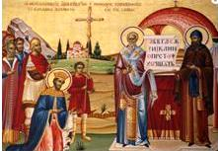
Как зародилась кириллица
В 863 году (9 век) в Константинополь прибыли послы из Моравии. Они просили прислать в свою страну проповедников и учителей и рассказать населению о христианстве на славянском языке. Византийский император решил отправить с этой миссией знавших славянский язык Кирилла и Мефодия. Именно в это время они создали свою знаменитую славянскую азбуку (кириллицу).

Slide 5
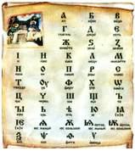
От славянского алфавита к современной азбуке
Славянский алфавит просуществовал на Руси неизменным
более семи столетий. Его создатели постарались, чтобы каждая
буква была простой и чёткой, лёгкой для письма. Буквы
имели свое название – «аз» — А; «буки» — Б; «веди» — В; «глаголь» — Г; «добро» -Д. Отсюда и крылатые фразы: «Аз да буки – вот и все науки», «Кто знает «Аз» да «Буки», тому книги в руки». Кроме того буквами можно было обозначать и цифры.
В наше время кириллица имеет 33 буквы, и называется она алфавит. Такой вид она приобрела в 1918 году, после ряда реформ. На основе кириллицы пишут более 70 народов славянской группы.
Русский алфавит (азбука) - совершенно уникальное явление. Среди всех известных способов буквенного письма, здесь каждая буква несёт в себе сакральный смысл, это как дар, как послание через века о том, что жить людям нужно по совести. Даже такое замечательное слово, как «ЛЮБОВЬ» говорит нам: «ЛЮ» - люди, «БО» – Бога, «ВЬ» – ведают. Бог, он ведь в душе каждого из нас - стоит только почаще задумываться: правильно ли ты поступаешь? А те ли слова говоришь?

Slide 6
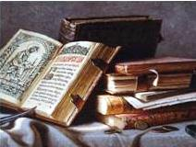
Алфавит
В конце II тысячелетия до н. э. алфавит возник у
финикийцев, древних евреев, арамейцев.
Кстати, древние евреи и финикийцы писали строчки справа-налево, как если бы такое письмо придумали левши. Этот древнейший способ письма сохраняется у евреев и поныне, таким же способом сегодня пишут все народы, использующие арабский алфавит. Но когда буквы попали к грекам, они придумали и ввели гласные. Этот греческий алфавит и стал основой всей европейской письменности.
Кириллица возникла на основе греческого алфавита. Славяне были очень рады, что у них появилась своя азбука, и каждый мог научиться читать на родном языке. Учиться стали не только дети, но и взрослые люди. Писали острыми палочками на деревянных дощечках, покрытых воском.
С появлением алфавита появились рукописные книги. А как они оформлялись! Первая буква – буквица – начинала каждую новую главу и была необыкновенно красива! Она изображалась ярким, чаще красным цветом в виде прекрасной птицы или цветка. Потому и существует сегодня термин «красная строка». Славянская рукописная книга могла создаваться в течение шести-семи лет и была очень дорогой. В драгоценном окладе, с иллюстрациями, она сегодня является настоящим памятником искусства.
Напечатал первый русский букварь Иван Фёдоров в 1574 году. Интересно, что Фёдоров никак не назвал свой букварь, поэтому иногда его книгу называли Азбукой или Грамматикой. Это полноценная учебная книга напечатанная на Московском печатном дворе.

Slide 7
Викторина«ВОПРОС_ОТВЕТ»
1.Кто из братьев был старше Кирилл или Мефодий?
ОТВЕТ
2.В каком году зародилась кириллица?
ОТВЕТ
3.Почему Кирилла и Мефодия называют «Солунскими братьями»? ОТВЕТ
4. Сколько веков славянский алфавит просуществовал на Руси в неизменном виде?
ОТВЕТ
5. Откуда пошло название «красная строка»? ОТВЕТ
6. Когда алфавит приобрел привычный для нас вид и стал содержать 33 буквы?
ОТВЕТ
7. Где был напечатан первый букварь?
ОТВЕТ
8. В каком году был напечатан первый букварь?
ОТВЕТ

Slide 8
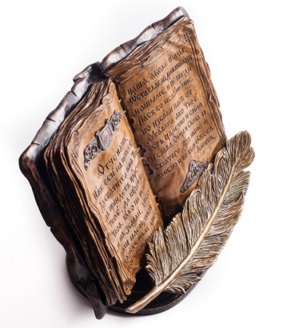
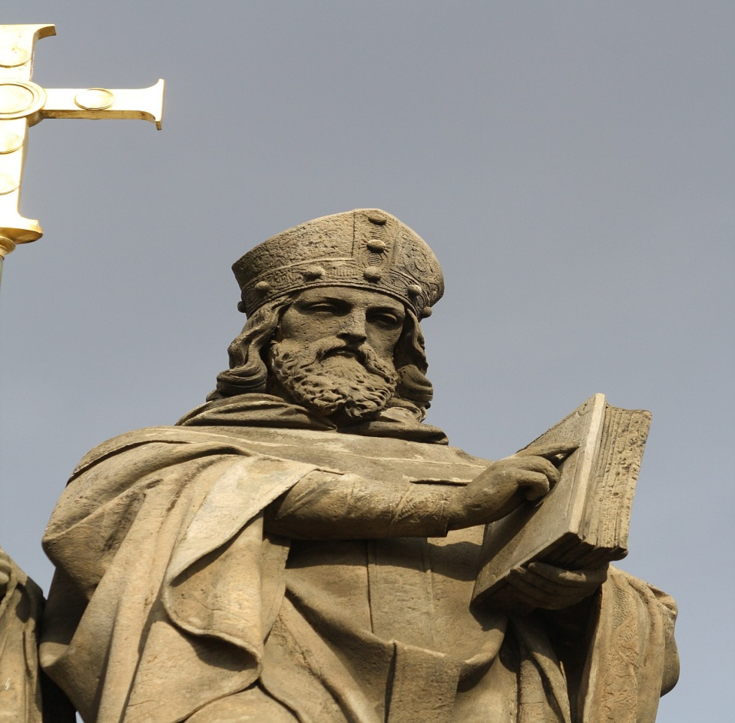
Ответ 1.
НАЖАТЬ
ДЛЯ ВОЗВРАТА
К ВОПРОСАМ
Мефодий родился 815 году

Slide 9
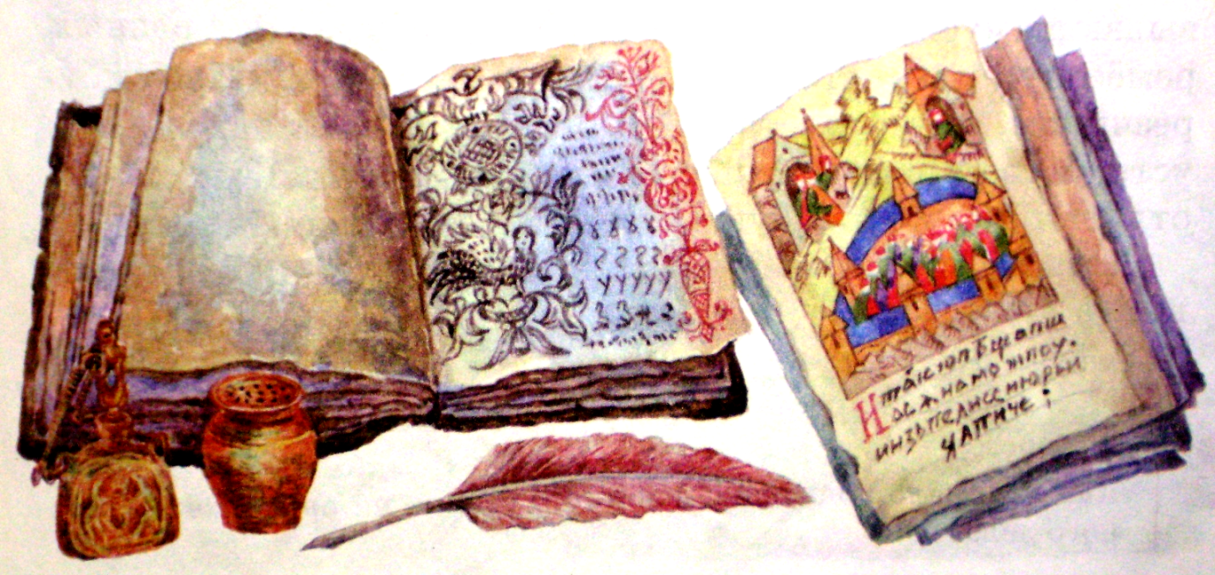
Ответ 2.
НАЖАТЬ
ДЛЯ ВОЗВРАТА
К ВОПРОСАМ
863 год, в честь одного из братьев - Кирилла

Slide 10
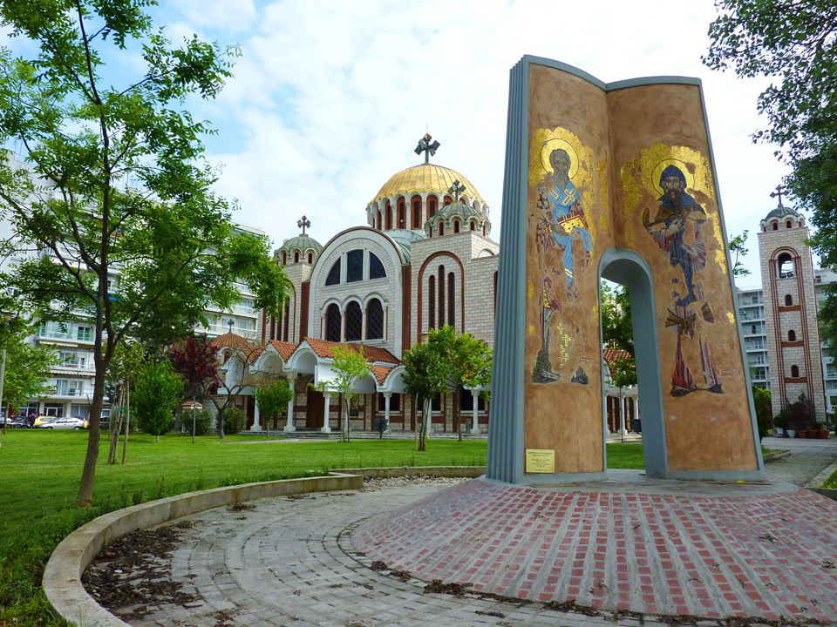
Ответ 3.
НАЖАТЬ
ДЛЯ ВОЗВРАТА
К ВОПРОСАМ
Место рождения братьев-просветителей Кирилла и Мефодия город Солунь в Македонии

Slide 11
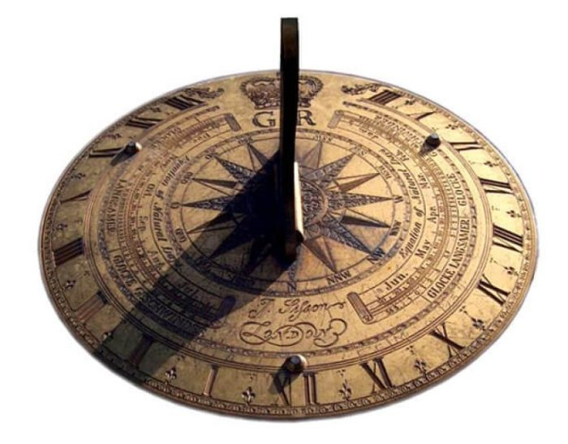
Ответ 4.
НАЖАТЬ
ДЛЯ ВОЗВРАТА
К ВОПРОСАМ
Более семи столетий.

Slide 12
Ответ 5.
НАЖАТЬ
ДЛЯ ВОЗВРАТА
К ВОПРОСАМ
Первая буква – буквица – начинала каждую новую главу. Буквица необыкновенно красива: в виде прекрасной птицы или цветка, она расписывалась яркими, чаще красными цветами- от туда и пошло название «красная строка».

Slide 13
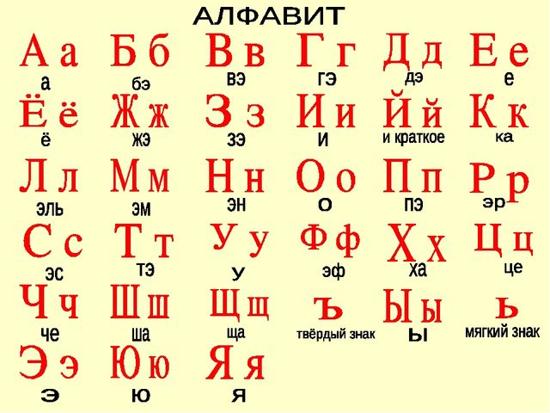
Ответ 6.
НАЖАТЬ
ДЛЯ ВОЗВРАТА
К ВОПРОСАМ
В 1918 году.

Slide 14
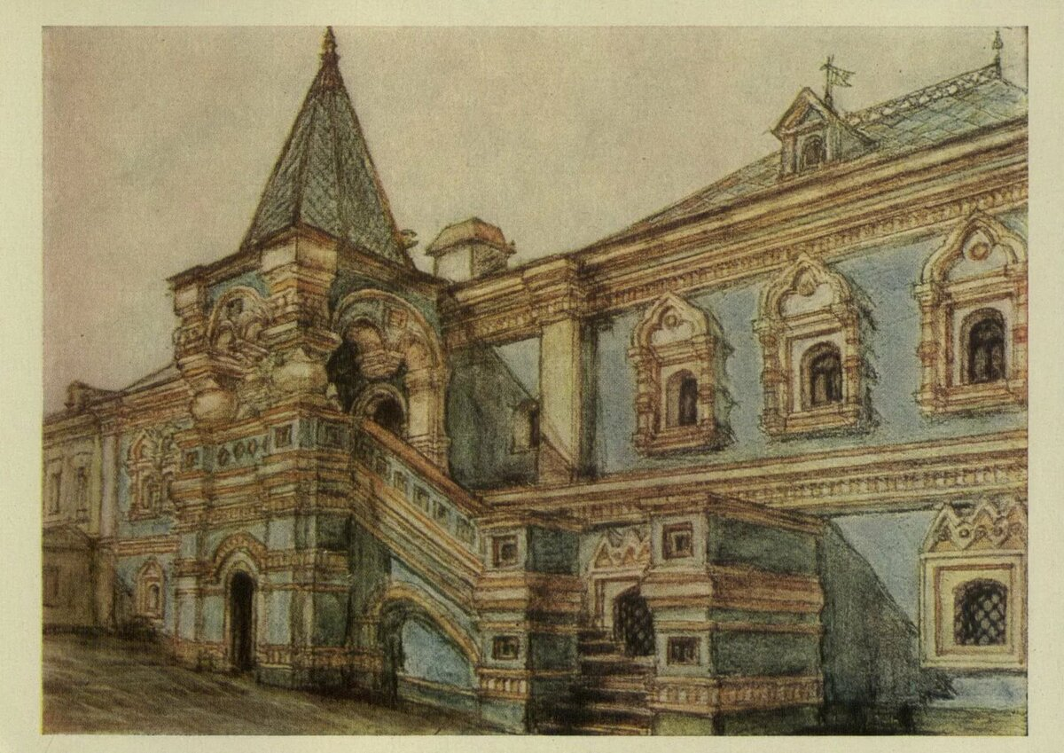
Ответ 7.
НАЖАТЬ
ДЛЯ ВОЗВРАТА
К ВОПРОСАМ
На Московском печатном дворе

Slide 15
Ответ 8.
НАЖАТЬ
ДЛЯ ВОЗВРАТА
К ВОПРОСАМ
1574 год.

Slide 16
Ссылки используемого материала:
https://staff-online.ru/azbuka-kirilla-i-mefodiya-bukvy-ih-znachenie-i-rasshifrovka-poslanie-potomkam/
https://ru.wikipedia.org/wiki/Букварь
https://ru.wikipedia.org/wiki/Букварь
https://www.sites.google.com/site/skazobukvah/istoria
https://nsportal.ru/shkola/russkiy-yazyk/library/2013/03/06/urok-istoriya-russkogo-alfavita-ot-azbuki-do-nashikh-dney
https://staff-online.ru/azbuka-kirilla-i-mefodiya-bukvy-ih-znachenie-i-rasshifrovka-poslanie-potomkam/
https://slavyanskieoberegi.ru/bukvica-slavyanskaya/

